Slide 1
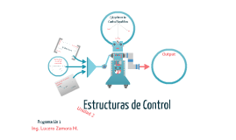
ESTRUCTURAS DE CONTROL

Slide 2
Estructuras de Control Selectivo
Definición:
Estas estructuras, también llamadas bifurcativas condicionales, dividen o ramifican el flujo del programa según una determinada condición.

Slide 3
Selectiva Simple:
evalúa una condición, si esta es verdadera ejecuta la acción o acciones especificadas, si es falsa no realiza ninguna acción.
Ejemplo:

Slide 4
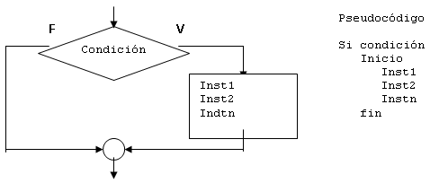

Slide 5
Selectiva doble o compuesta
evalúa una condición, si esta es verdadera ejecuta la acción o acciones especificadas, si es falsa ejecuta otra acción o acciones.
Ejemplo:

Slide 6
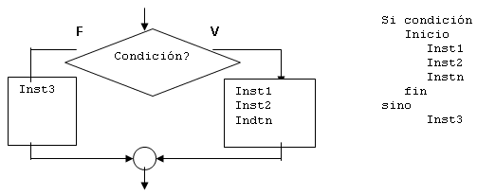

Slide 7
Estructuras de Control Repetitivo
Permite repetir una acción (o grupo de
acciones); dicha repetición puede llevarse a cabo un número prefijado de veces o depender de la evaluación de una expresión lógica.
Ejemplo:
desde-hasta, mientras y repetir-hasta.

Slide 8
Tipos de Ciclos
1.-For:
El uso más frecuente de este tipo de bucles se produce cuando el número de repeticiones se conoce por anticipado y
la condición del bucle puede ser controla da por un contador.

Slide 9
2.-while:
El uso más frecuente se produce cuando la repetición del bucle no está controlada por un contador sino por una cierta condición (simple o compleja).

Slide 10
3.-do-while:
Se utiliza en las mismas condiciones que el while y cuando además se debe asegurar que el bucle se ejecute al menosuna vez.

Slide 11
Bibliografía
D Appleby, y J.J. VandeKopple, Lenguajes de programación: paradigma y práctica, McGraw-Hill Interamericana, 1998
T.W. Pratt y M.V. Zelkowitz, Lenguajes de programación: diseño e implementación, Prentice-Hall Hispanoamericana, 3 ed., 1998
R. Sethi, Lenguajes de programación: conceptos y constructores, Addison-Wesley Iberoamericana, 1992

